Slide 1
Дети войны.
Стасик Меркулов

Slide 2
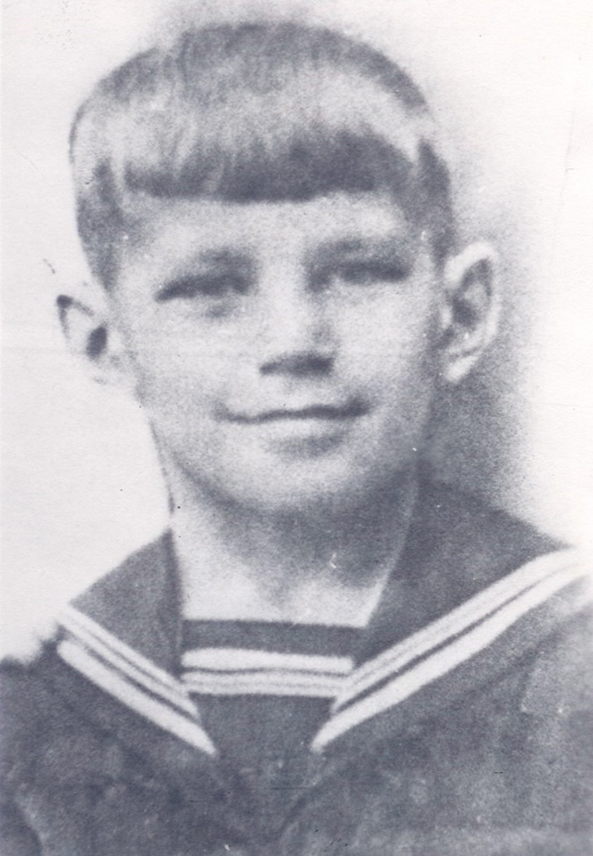
Стасик Меркулов

Slide 3
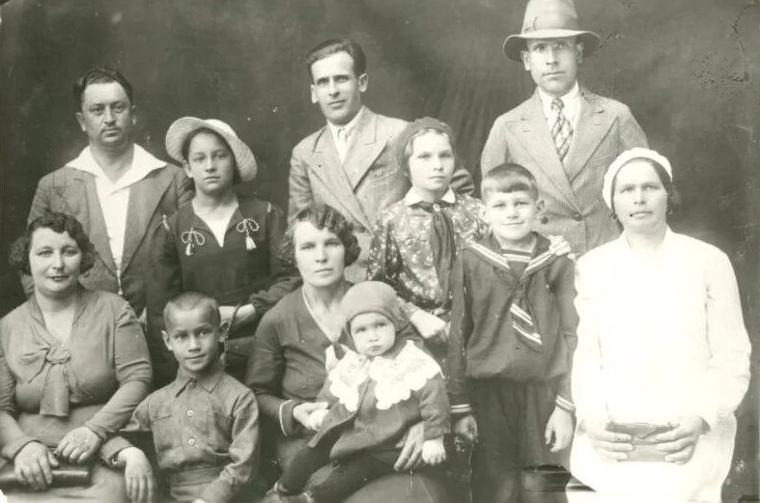
Семья Меркуловых

Slide 4
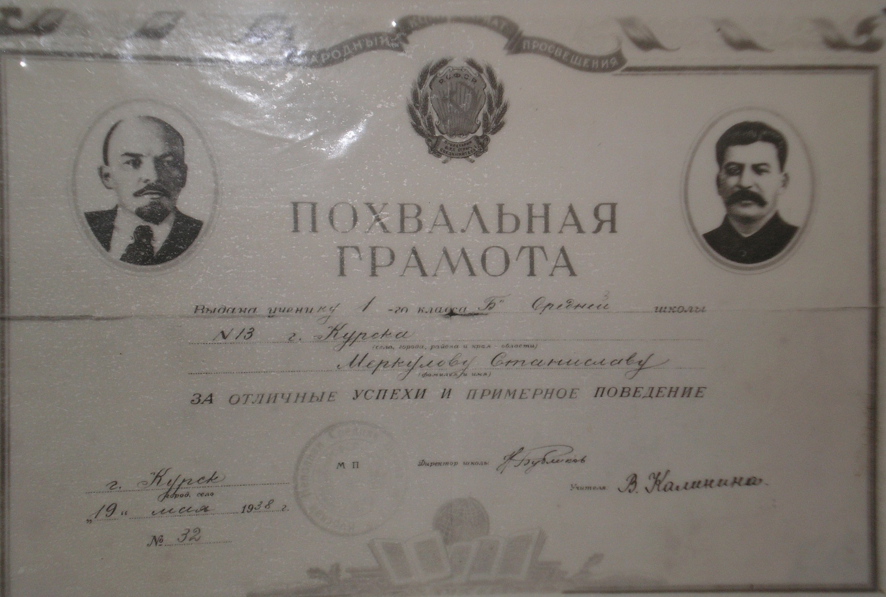

Slide 5
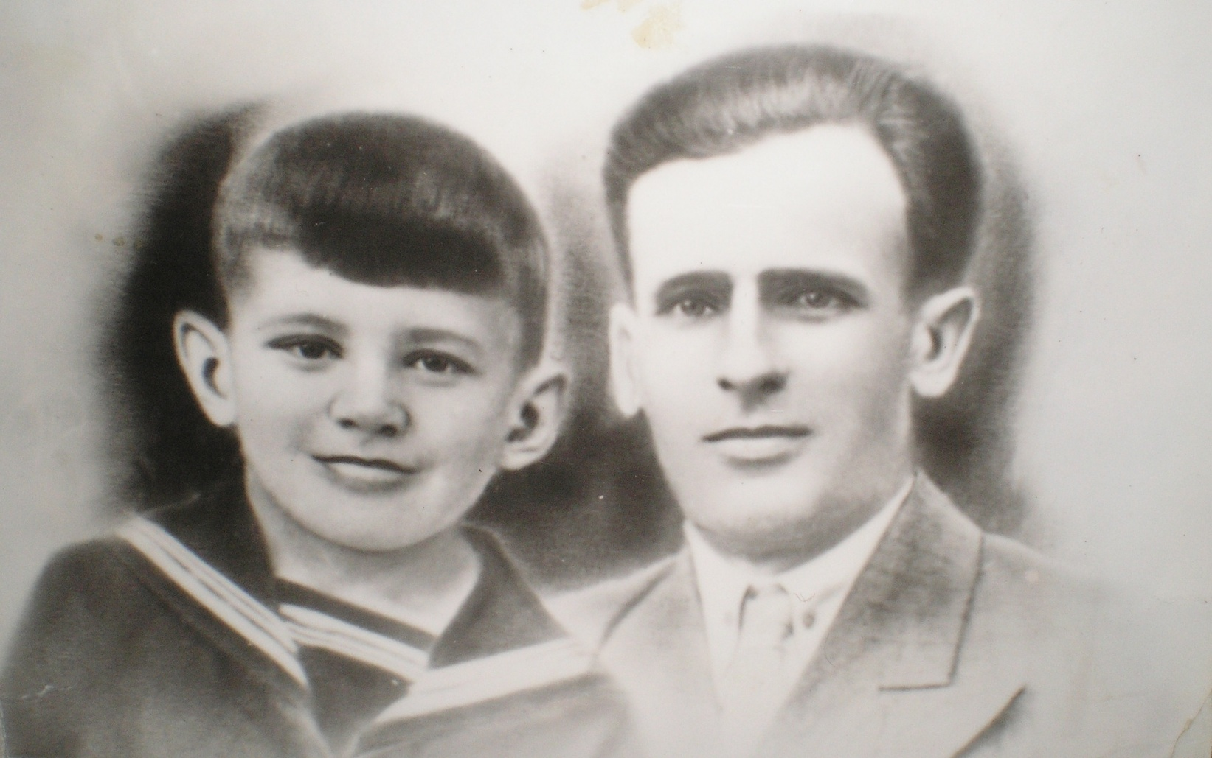
Стасик и Филипп Григорьевич Меркуловы

Slide 6
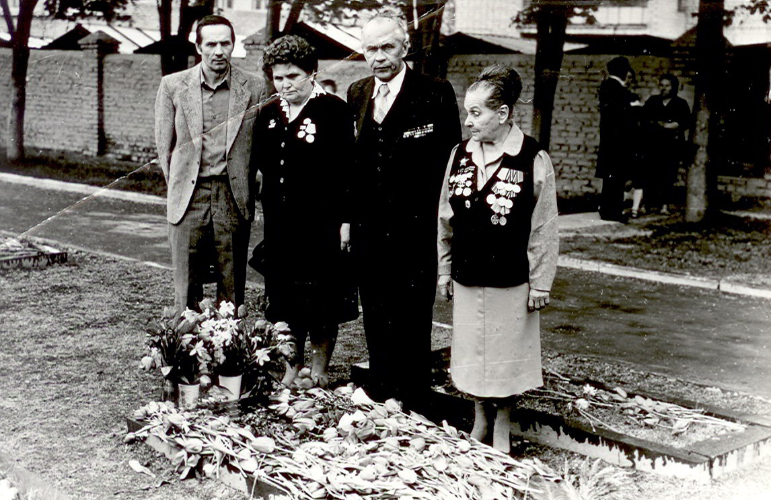
Семья Рябовых на могиле Меркуловых

